Slide 1

KHTN 6
Chủ đề 11:
Chuyển động nhìn thấy của Mặt Trời, Mặt Trăng; hệ Mặt Trời và Ngân Hà
Bài 34: Hệ Mặt Trời và Ngân Hà

Slide 2



Slide 3
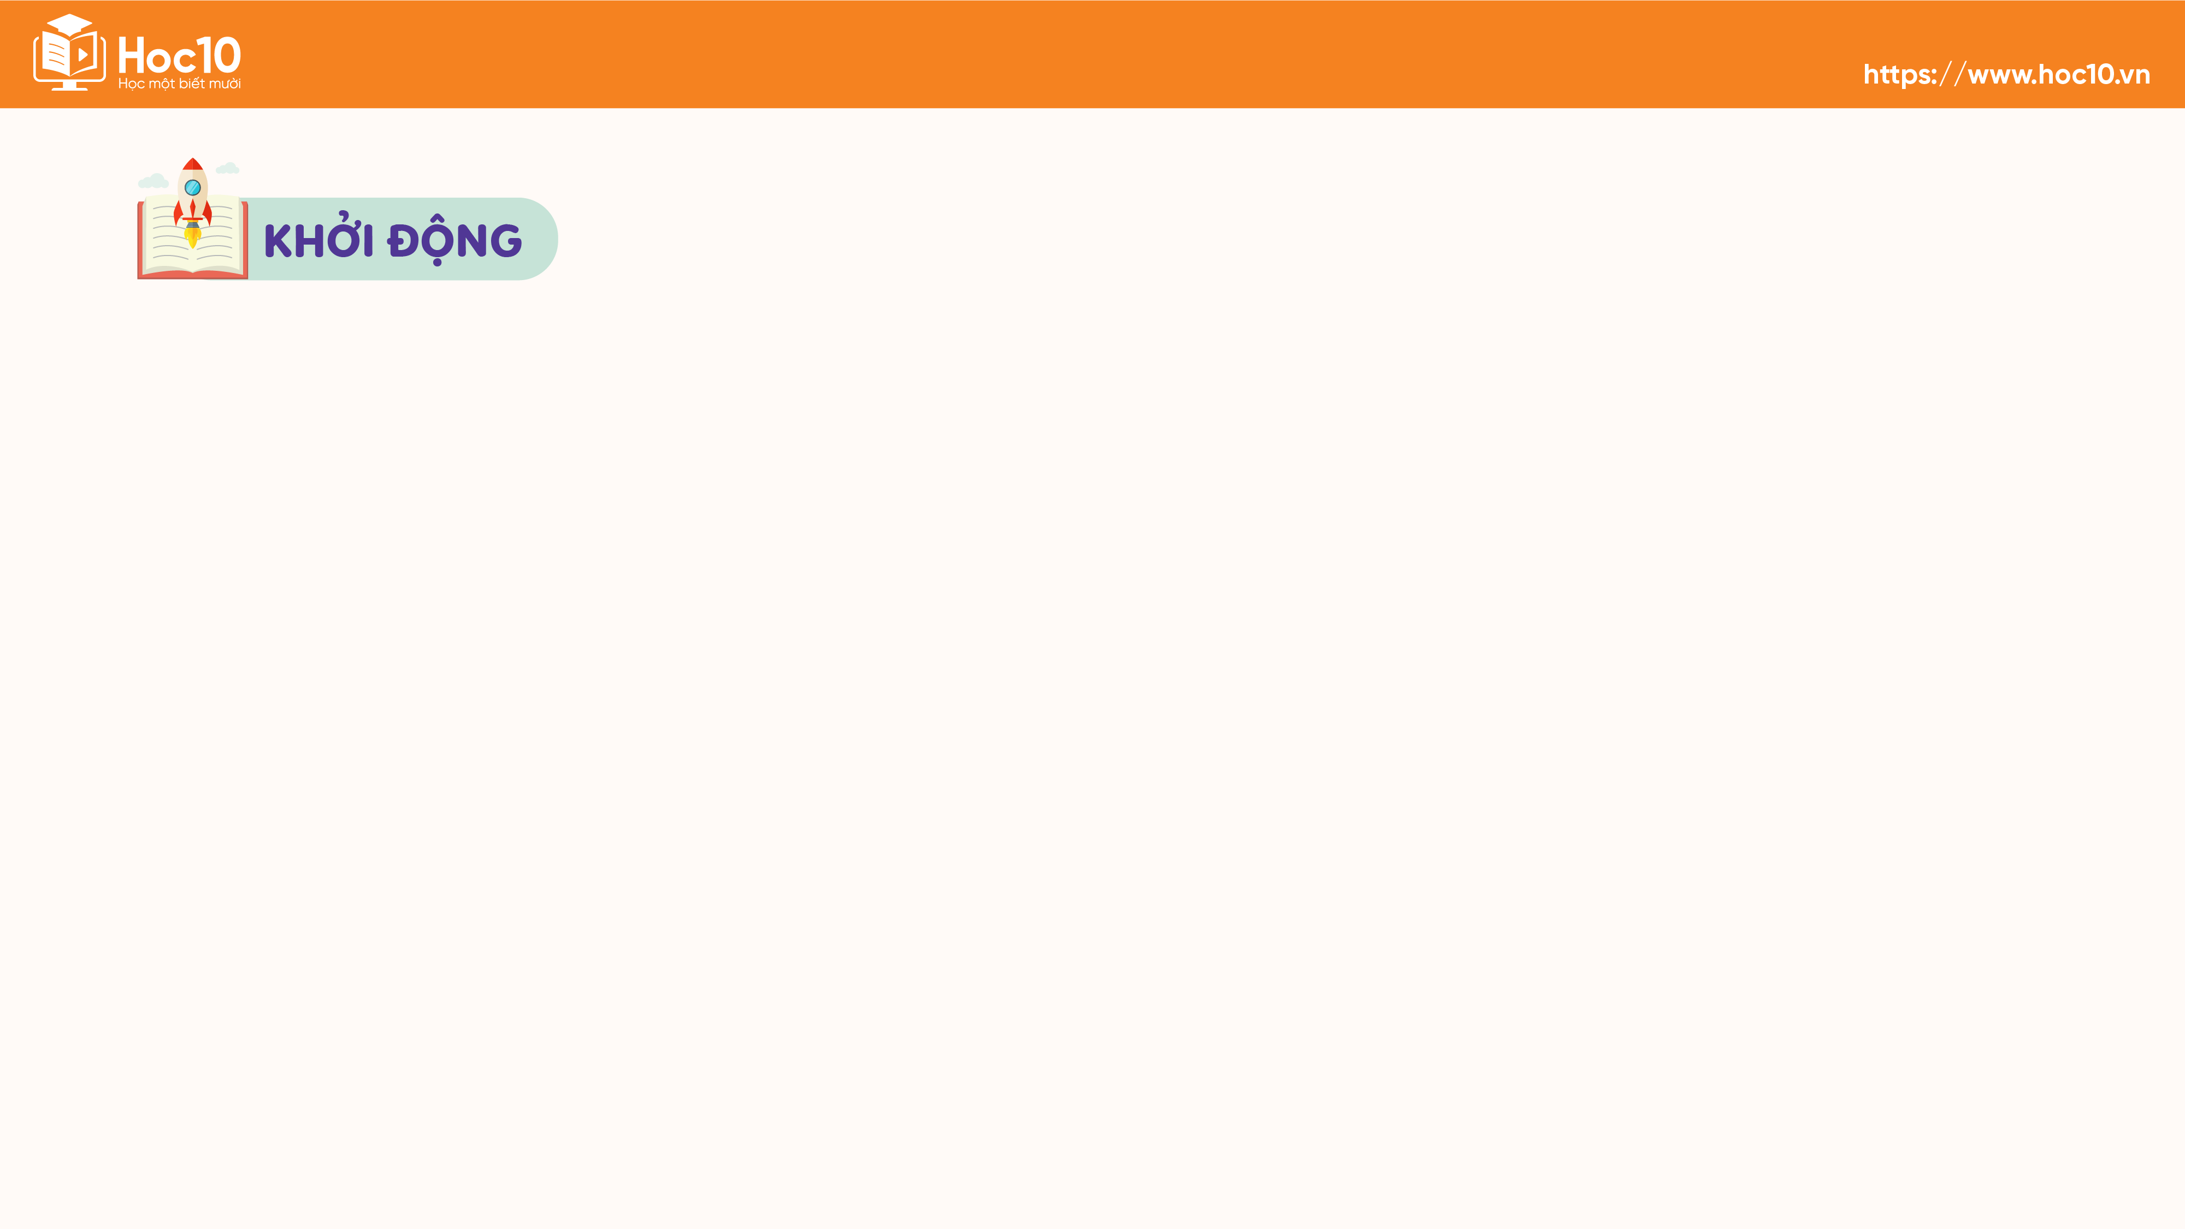
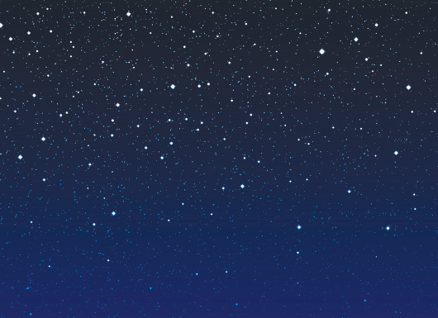
Khi quan sát bầu trời đêm, chúng ta nhìn thấy rất nhiều các ngôi sao sáng. Thực tế chúng là những gì?

Slide 4


Slide 5
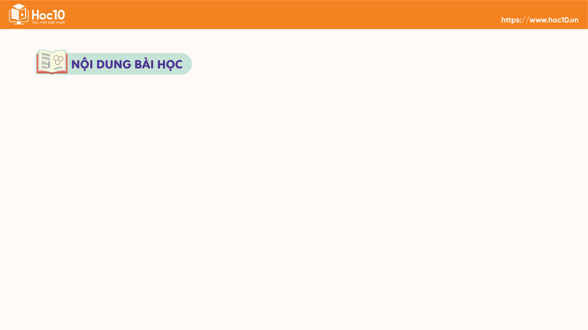
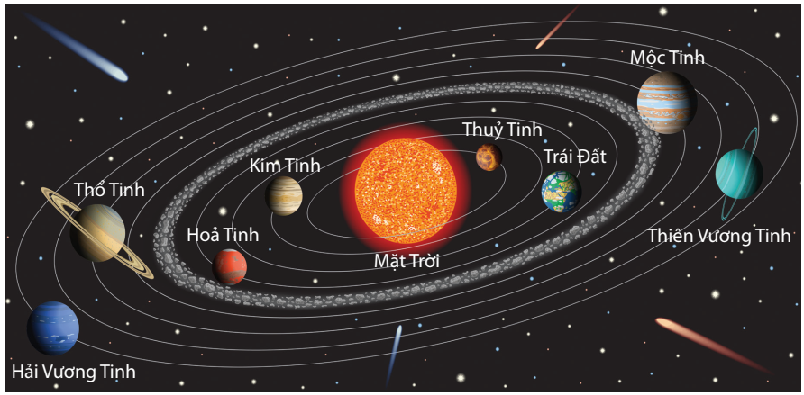

Quan sát Hình 35.3
I. HỆ MẶT TRỜI
Nhận xét cấu trúc Hệ Mặt Trời

Slide 6
Cấu trúc Hệ Mặt Trời
Gồm Mặt Trời và tám hành tinh (Thuỷ Tinh, Kim Tinh, Trái Đất, Hoả Tinh, Mộc Tinh, Thổ Tinh, Thiên Vương Tinh và Hải Vương Tinh).
Các hành tinh có khoảng cách đến Mặt Trời và chu kì chuyển động quanh Mặt Trời khác nhau.
Trong hệ Mặt Trời chỉ có Mặt Trời là phát sáng còn các hành tinh không phát sáng mà chỉ phản xạ ánh sáng từ Mặt Trời.

Slide 7
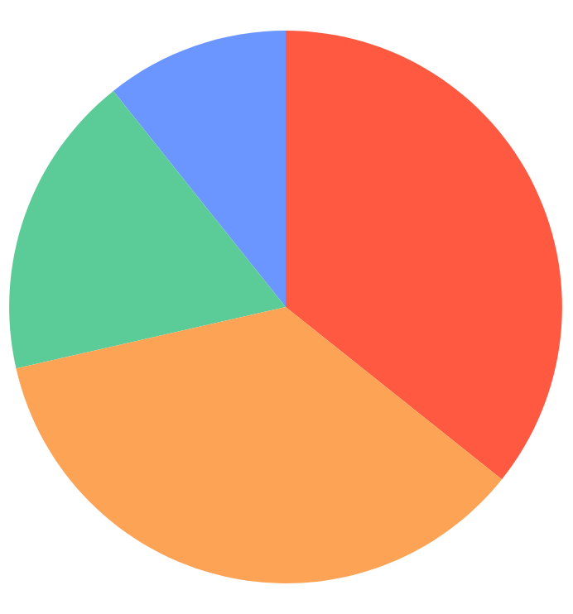
Thời gian để hành tinh chuyển động một vòng xung quanh Mặt Trời là chu kì quay xung quanh Mặt Trời của nó. Chu kì này không giống nhau đối với các hành tinh khác nhau.
Ngoài 8 hành tinh, hệ Mặt Trời còn có các tiểu hành tinh và sao chổi.

Slide 8
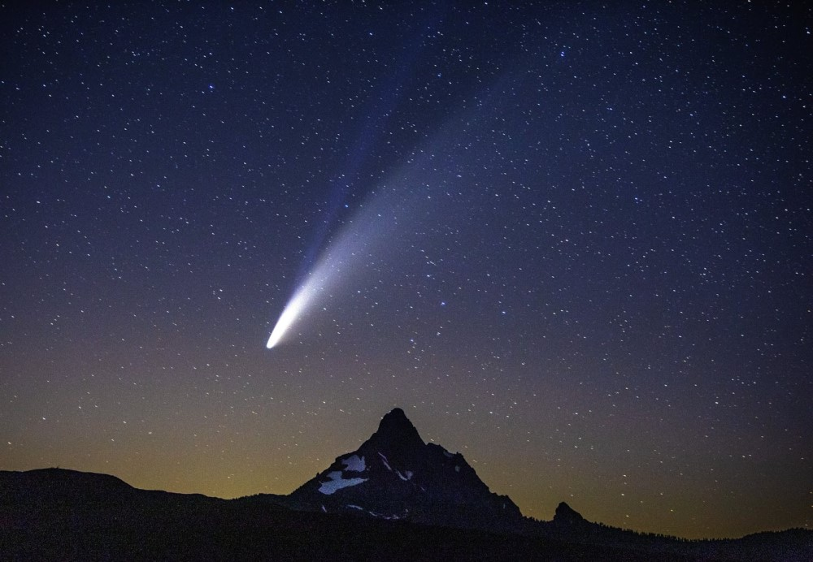
Sao chổi

Slide 9

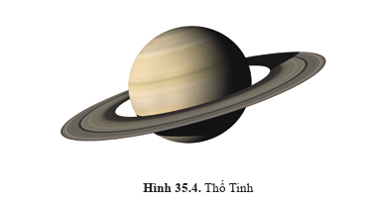
4 phút
Thảo luận và trả lời câu hỏi
Hãy cho biết Thổ Tinh (hình 35.4) có chu kì quay lớn hơn hay nhỏ hơn chu kì quay của Trái Đất? Biết rằng càng xa Mặt Trời, chu kì quay quanh Mặt Trời của các hành tinh càng lớn.

Slide 10
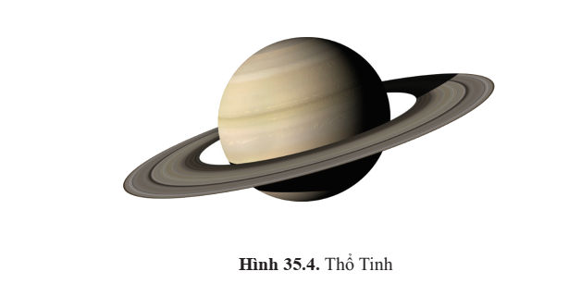
Thổ Tinh có chu kì quay lớn hơn của Trái đất vì Thổ tinh ở xa Mặt Trời hơn Trái đất.

Slide 11
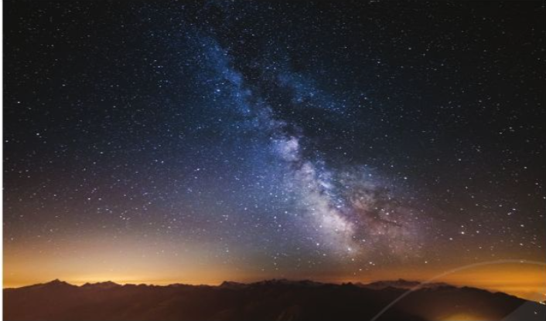
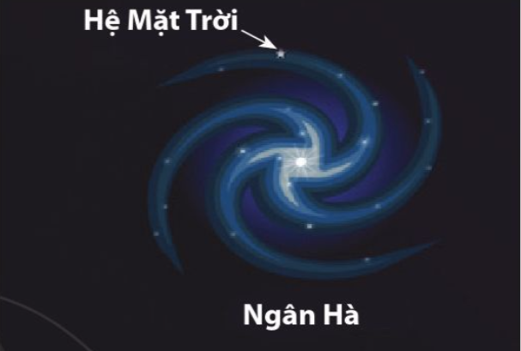
II. NGÂN HÀ
Hệ Mặt trời là một phần
rất nhỏ của Ngân Hà.
Ngân Hà nhìn từ Trái Đất.

Slide 12
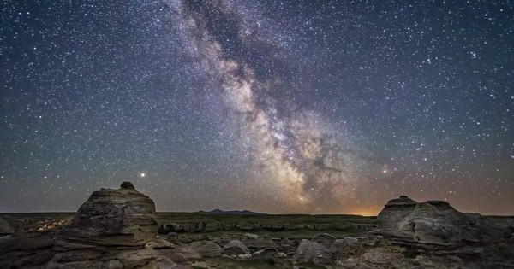
Vào những hôm không trăng và trời quang, có thể nhìn thấy một dải sáng màu bạc vắt ngang qua bầu trời, dải sáng bạc đó được gọi là Ngân Hà. Đó là nơi tập trung rất nhiều sao phát sáng giống như Mặt Trời. Mặt Trời cũng chỉ là một ngôi sao cỡ trung bình trong Ngân Hà. Ta nhìn thấy Mặt Trời lớn hơn là do Mặt Trời là ngôi sao gần Trái Đất nhất.

Slide 13


Hãy cho biết ngôi sao nào gần Trái đất nhất?
Ngôi sao gần Trái Đất nhất là Mặt Trời.

Slide 14
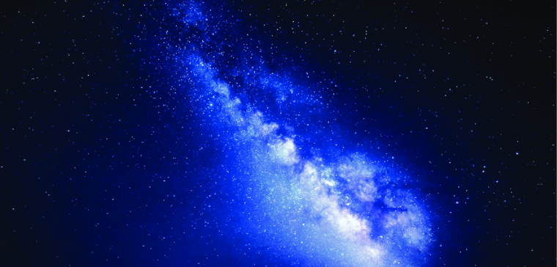
Ngày nay, chúng ta có thể dễ dàng quan sát được dải Ngân Hà không? Vì sao?
Ngày nay, với hiệu ứng ánh sáng đô thị, chúng ta rất khó quan sát được ánh sáng (rất yếu) từ các ngôi sao ở xa Trái Đất).

Slide 15

Hệ Mặt Trời bao gồm Mặt Trời, tám hành tinh, các tiểu hành tinh và sao chổi.
Hành tinh và sao chổi phản xạ ánh sáng mặt trời.
Ngân Hà có rất nhiều sao, Mặt Trời là một trong số đó.

Slide 16


Slide 17
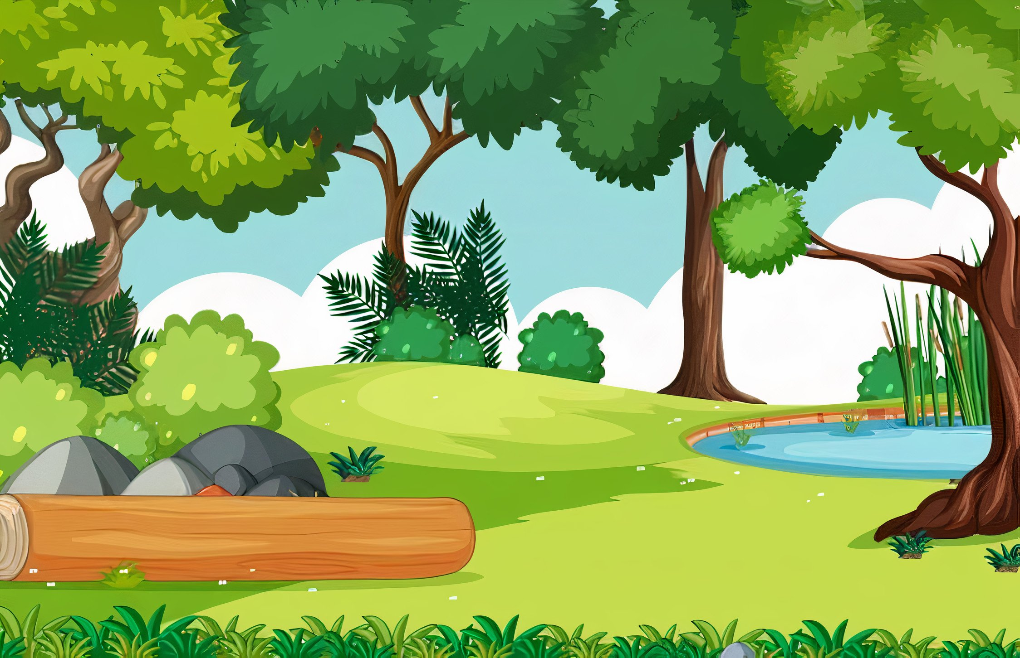


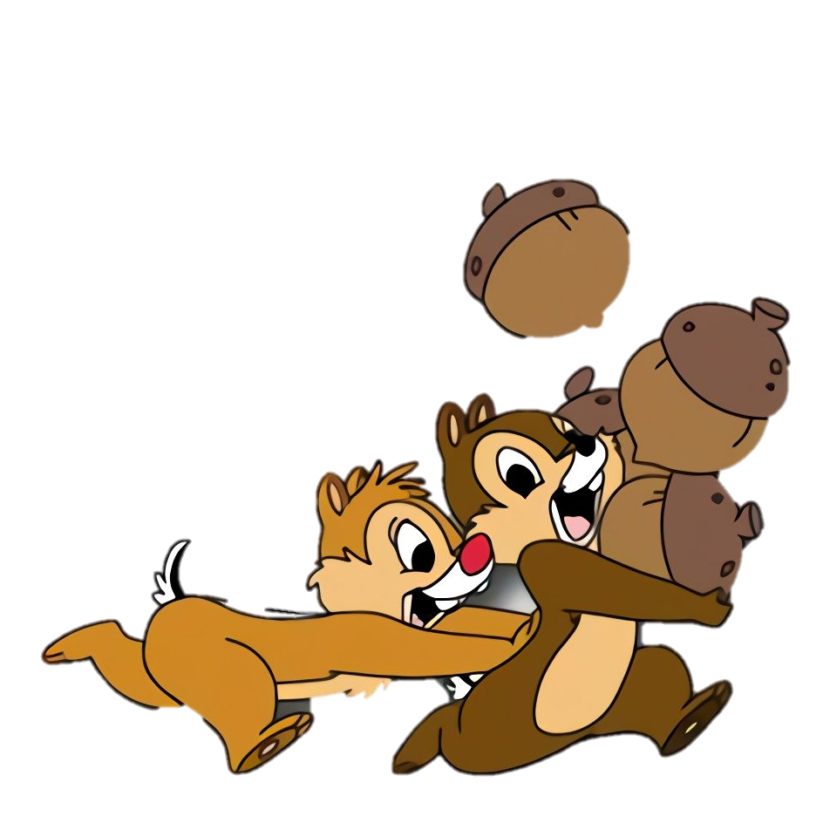
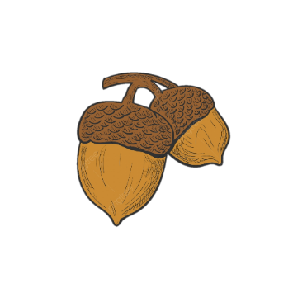


THỢ SĂN HẠT DẺ

Slide 18
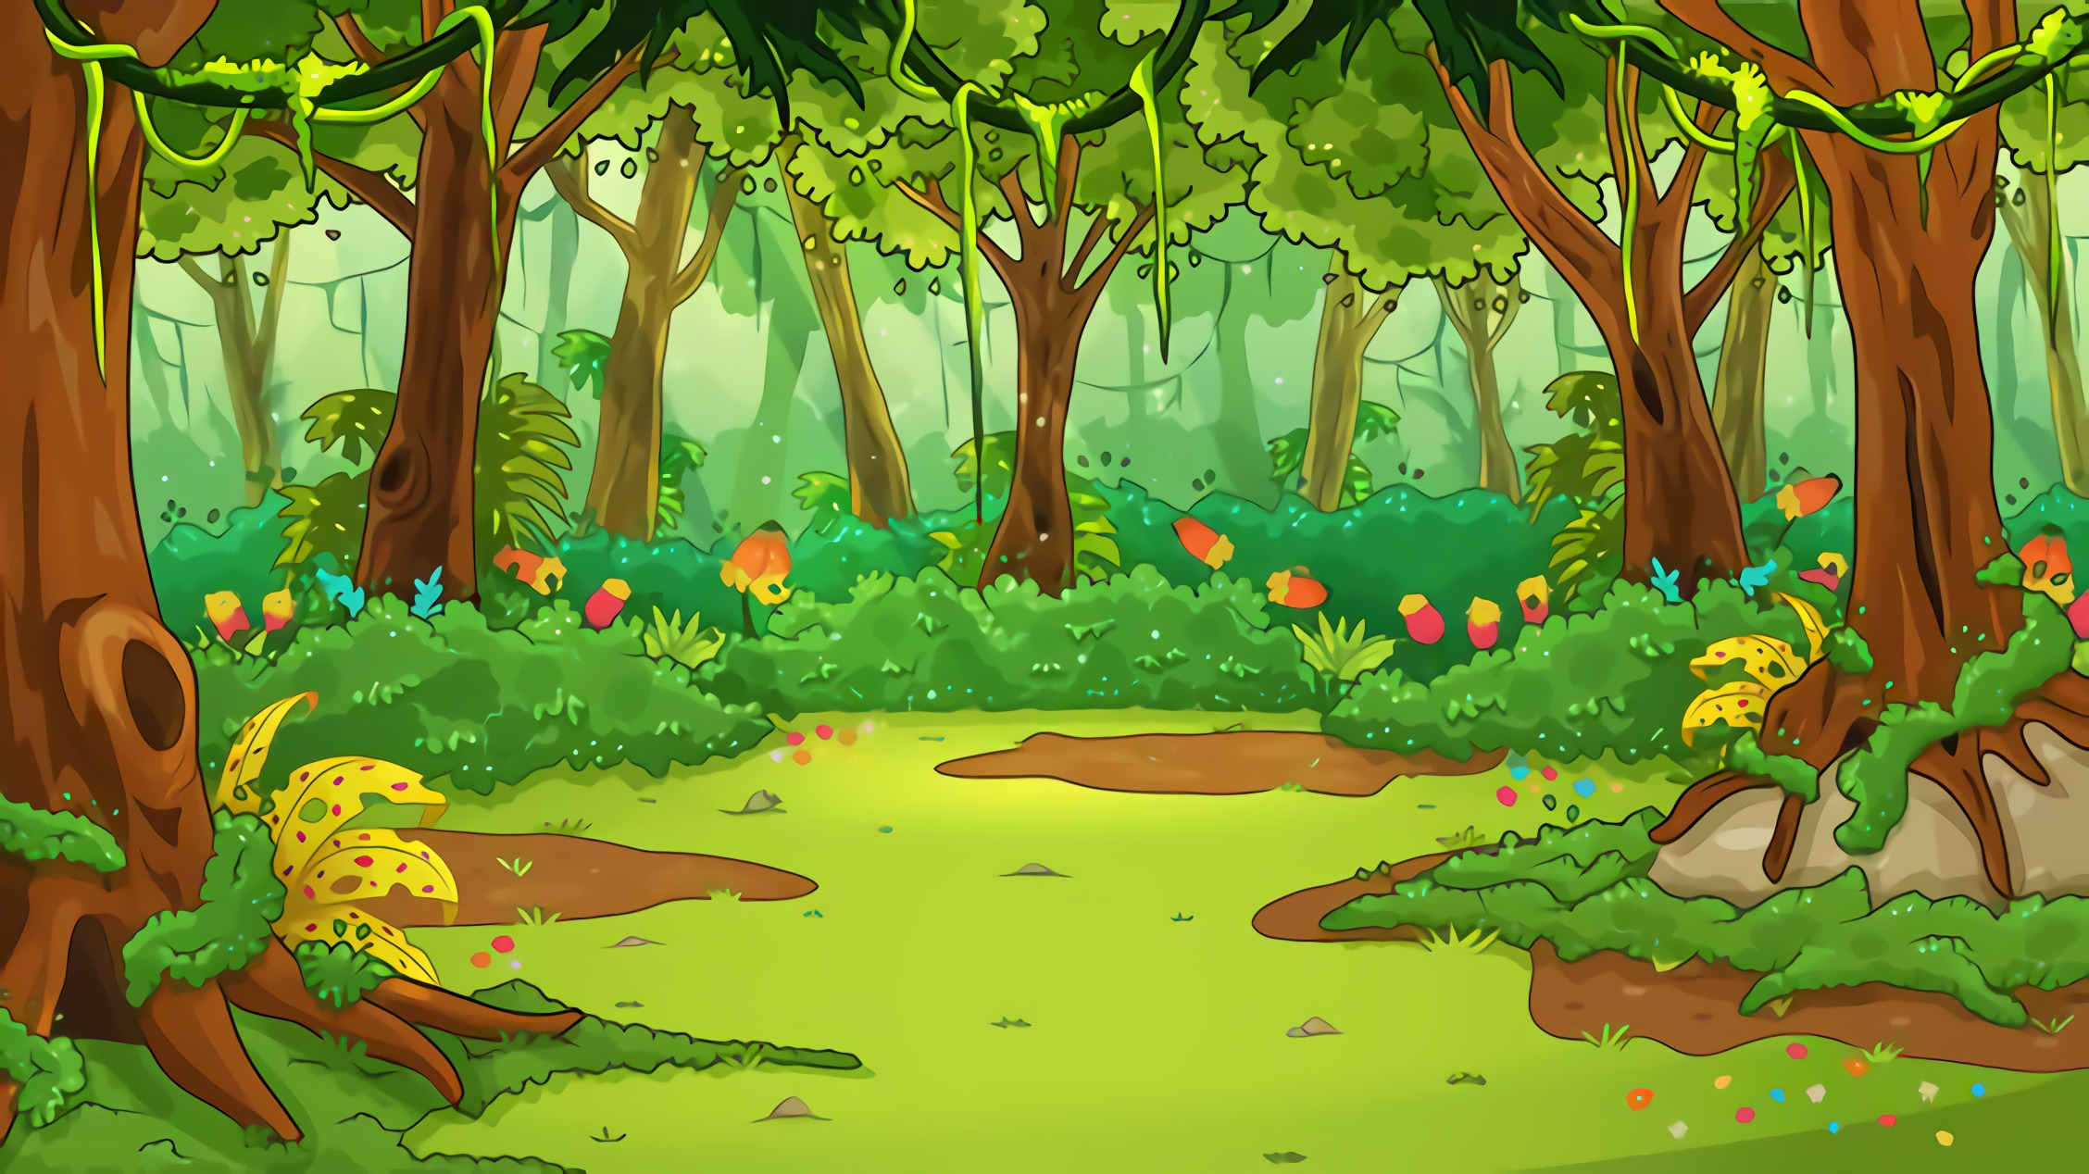

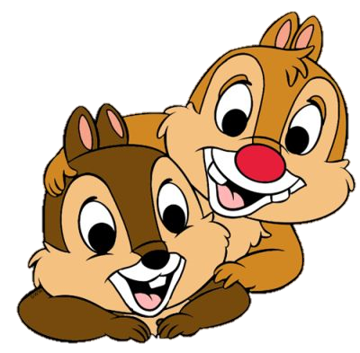

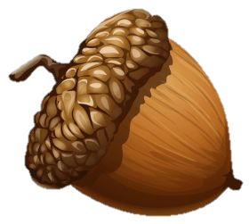
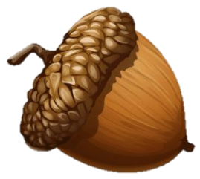

Hành tinh nào xếp thứ ba kể từ Mặt Trời?
A
B
Trái Đất
Thủy Tinh
C
D
Kim Tinh
Hỏa Tinh

Slide 19
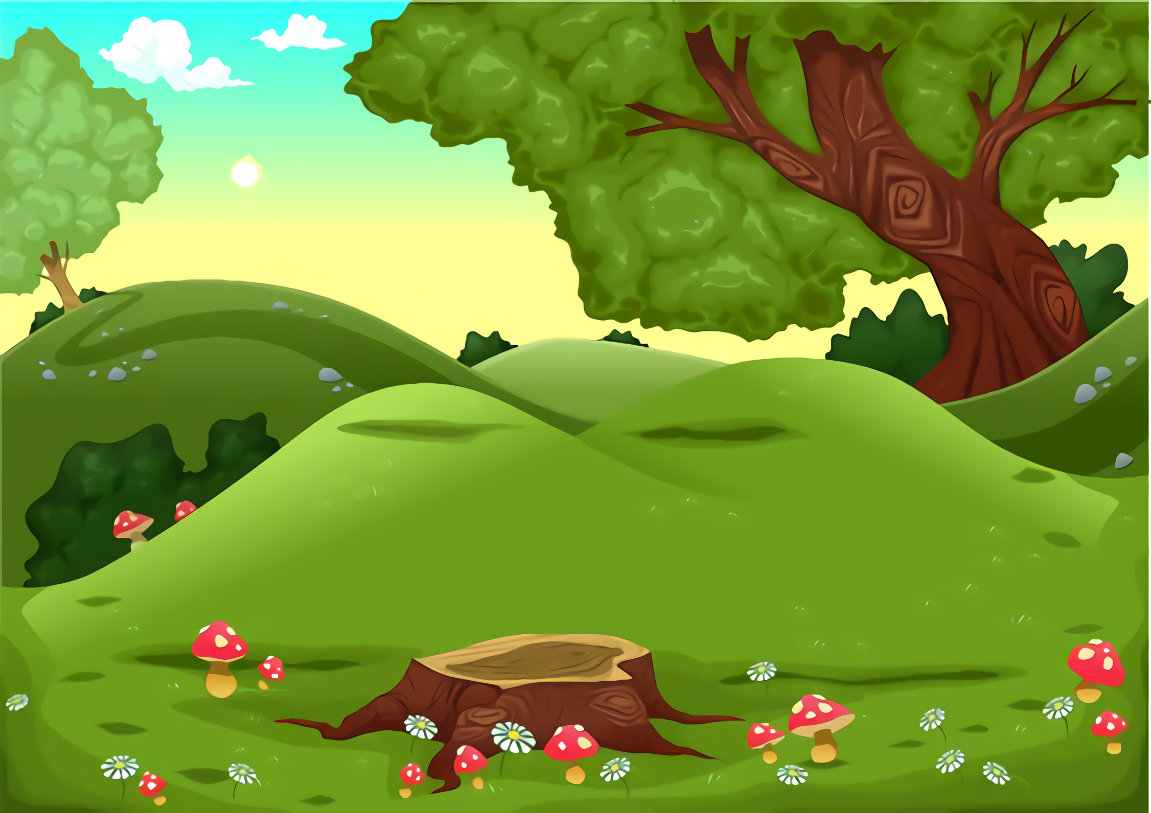


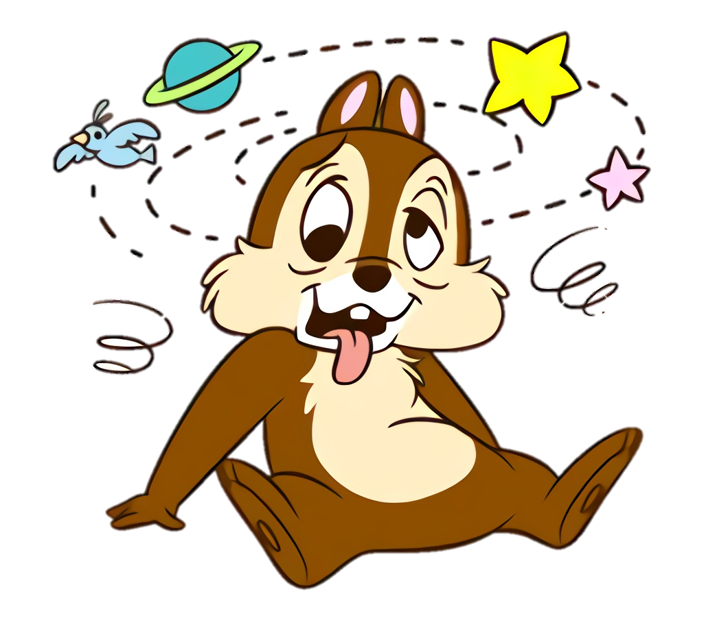

Sai mất rồi!!!
Notes:
Hướng dẫn: GV click vào mũi tên sang trái để trở lại câu hỏi >> cho phép HS chọn lại đáp án đúng.

Slide 20


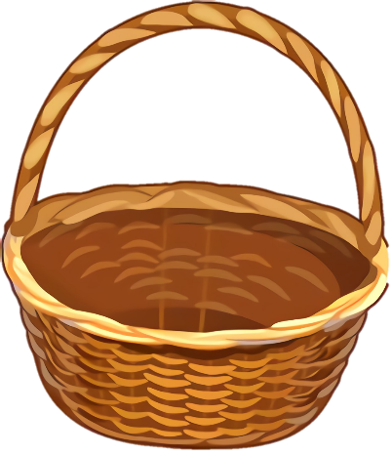


Đúng rồi!
+1
Notes:
Hướng dẫn: GV click vào mũi tên sang phải để di chuyển đến câu hỏi tiếp theo.

Slide 21
Tên thiên hà của chúng ta là:
A
B
Mặt Trời
Mặt Trăng
C
D
Ngân Hà
Hành Tinh

Slide 22
Sai mất rồi!!!
Notes:
Hướng dẫn: GV click vào mũi tên sang trái để trở lại câu hỏi >> cho phép HS chọn lại đáp án đúng.

Slide 23
Đúng rồi!
+1
Notes:
Hướng dẫn: GV click vào mũi tên sang phải để di chuyển đến câu hỏi tiếp theo.

Slide 24
Hành tinh có sự sống trong hệ Mặt Trời là:
A
B
Thủy Tinh
Trái Đất
D
C
Kim Tinh
Mộc Tinh

Slide 25
Sai mất rồi!!!
Notes:
Hướng dẫn: GV click vào mũi tên sang trái để trở lại câu hỏi >> cho phép HS chọn lại đáp án đúng.

Slide 26
Đúng rồi!
+1
Notes:
Hướng dẫn: GV click vào mũi tên sang phải để di chuyển đến câu hỏi tiếp theo.

Slide 27
Sao chổi là loại thiên thể chuyển động quanh Mặt Trời theo những quỹ đạo
A
B
rất dẹt
thẳng
C
D
cong
tròn

Slide 28
Sai mất rồi!!!
Notes:
Hướng dẫn: GV click vào mũi tên sang trái để trở lại câu hỏi >> cho phép HS chọn lại đáp án đúng.

Slide 29
Đúng rồi!
+1
Notes:
Hướng dẫn: GV click vào mũi tên sang phải để di chuyển đến câu hỏi tiếp theo.

Slide 30
Mặt Trời là một:
A
B
ngôi sao
vệ tinh
C
D
hành tinh
sao băng

Slide 31
Sai mất rồi!!!
Notes:
Hướng dẫn: GV click vào mũi tên sang trái để trở lại câu hỏi >> cho phép HS chọn lại đáp án đúng.

Slide 32
Đúng rồi!
+1
Notes:
Hướng dẫn: GV click vào mũi tên sang phải để di chuyển đến câu hỏi tiếp theo.

Slide 33
Chọn từ thích hợp đền vào chỗ trống :
“Khoảng cách từ các hành tinh khác nhau tới Mặt Trời là …. Hành tinh gần Mặt Trời nhất là….. hành tinh xa Mặt Trời nhất là…..”
A
B
giống nhau, Trái Đất, Thiên Vương Tinh
khác nhau, Thủy Tinh, Thiên Vương Tinh
C
D
khác nhau, Thủy Tinh, Hải Vương Tinh
giống nhau, Kim Tinh, Thiên Vương Tinh

Slide 34
Sai mất rồi!!!
Notes:
Hướng dẫn: GV click vào mũi tên sang trái để trở lại câu hỏi >> cho phép HS chọn lại đáp án đúng.

Slide 35
Đúng rồi!
+1
Notes:
Hướng dẫn: GV click vào mũi tên sang phải để di chuyển đến câu hỏi tiếp theo.

Slide 36
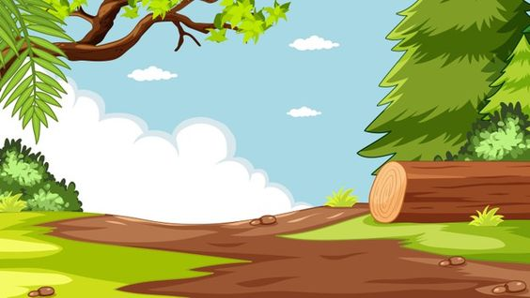


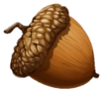



NO BỤNG RỒI!!!

Slide 37


Slide 38


Hướng dẫn về nhà
Làm bài tập trong
Sách bài tập.
Ôn tập chủ đề 11.

Slide 39


Slide 40



Like fanpage Hoc10 - Học 1 biết 10 để nhận thêm nhiều tài liệu giảng dạy
theo đường link:
Hoc10 – Học 1 biết 10
Hoặc truy cập qua QR code

